Slide 1
МБУДО «Атяшевский Дом детского творчества»
Атяшевского муниципального района
Творческая жизнь объединений
«Волшебная кисточка», «Батик»,
«Акварельки»
за 2019 – 2020 учебный год
Педагог дополнительного образования
Наумова Татьяна Анатольевна

Slide 2
Цели программ:
«Батик», «Акварельки», «Волшебная кисточка» является художественно-эстетическое воспитание обучающихся, раскрытие и развитие потенциальных художественных способностей ребёнка, способствование удовлетворению потребности детей в практической деятельности, осуществляемой по законам красоты, создание условий для развития творчества, возможности проявления своей фантазии, изобретательности, ознакомление с историй возникновения художественной росписи ткани, овладение основами художественной росписи, техническими приёмами, методами создания тематической декоративной композиции в смешанной технике.

Slide 3
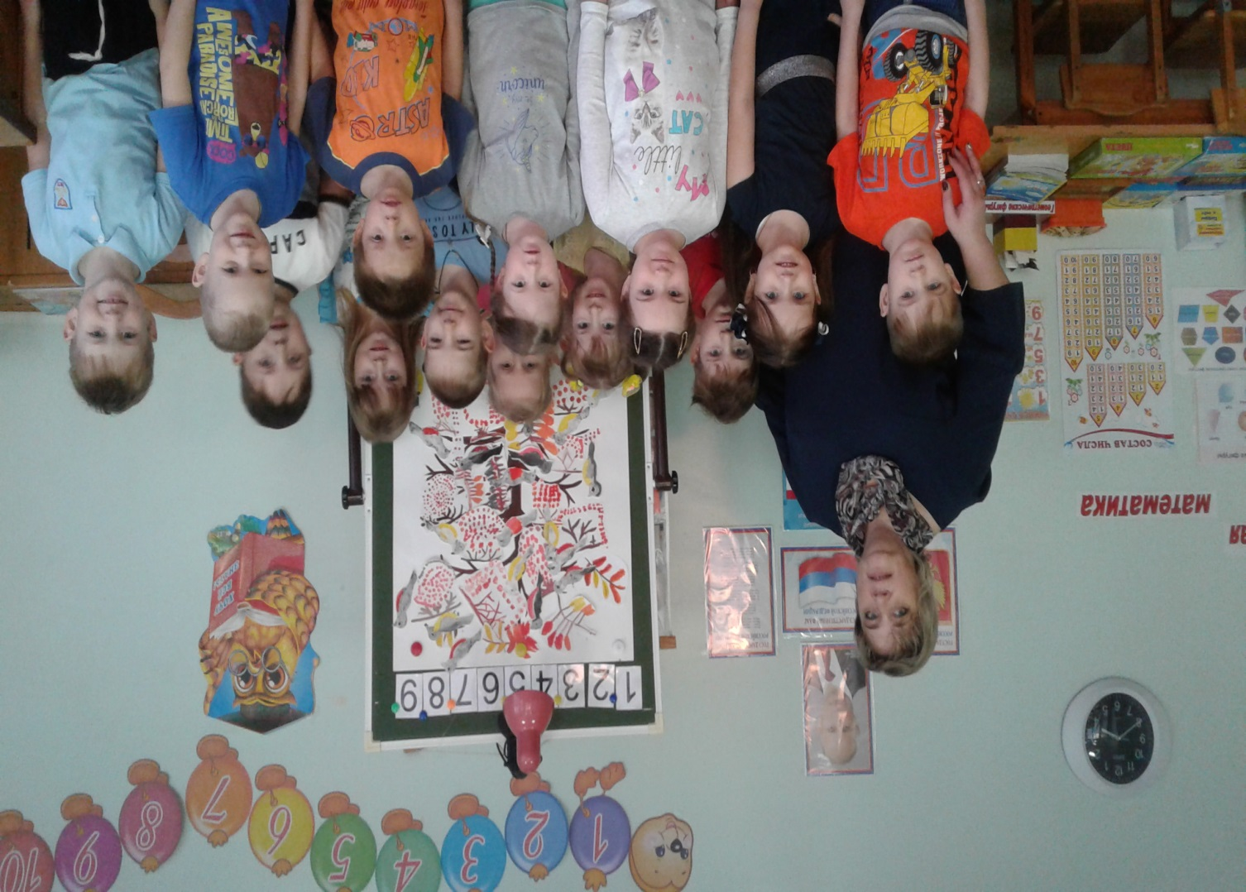
Творческие занятия в детском саду

Slide 4
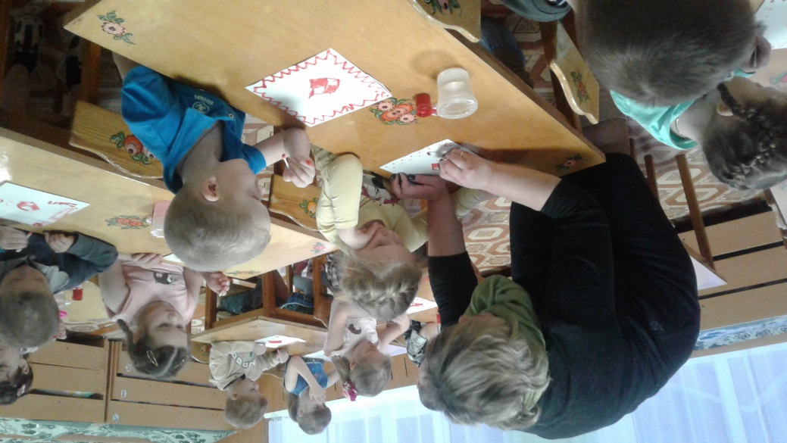
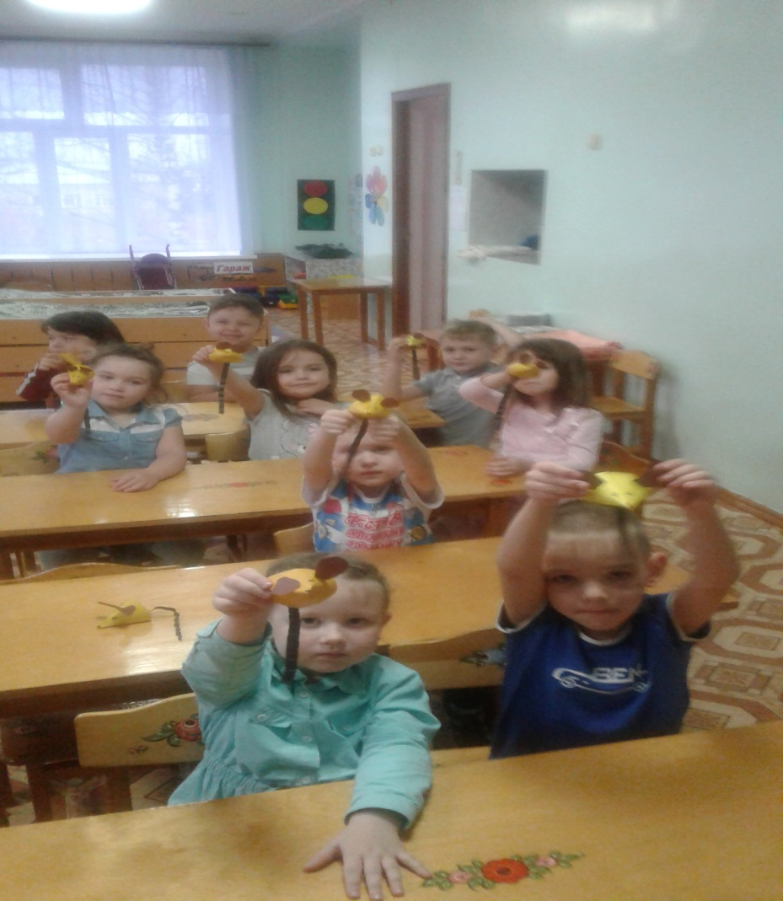
Творческое объединение «Волшебная кисточка»
рабочие моменты

Slide 5
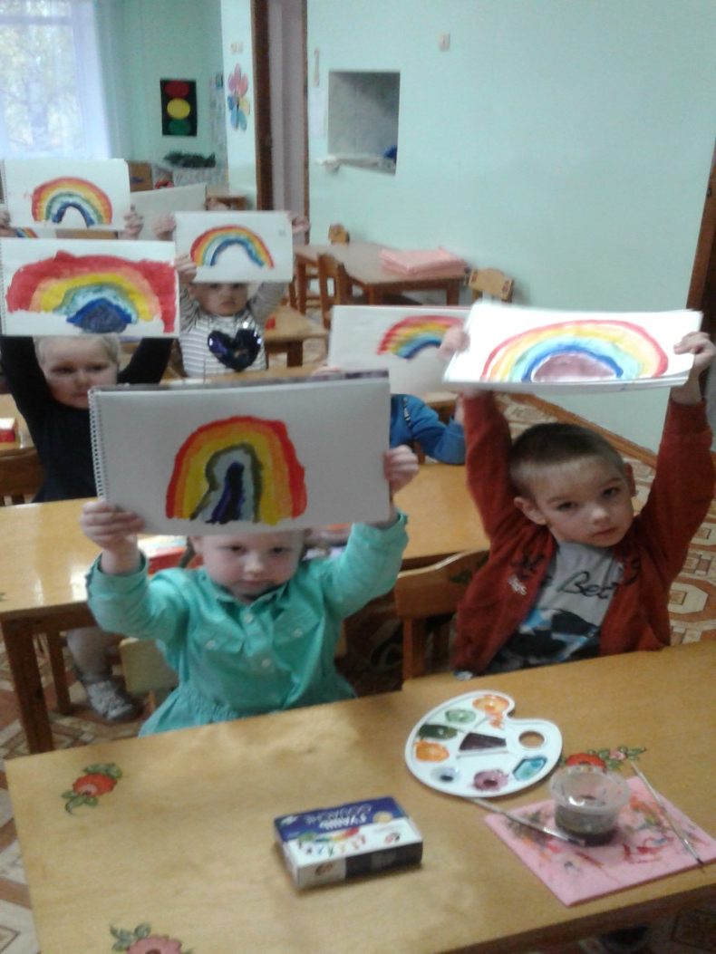
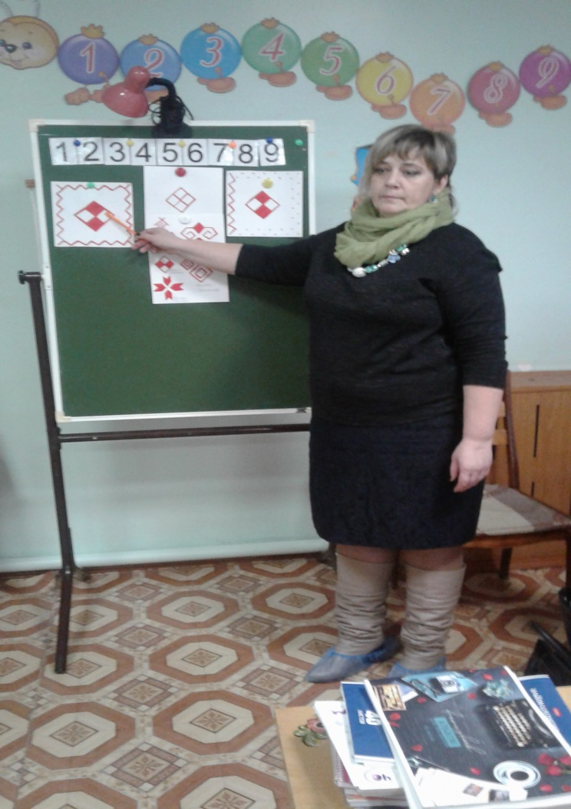
Творческое объединение «Волшебная кисточка»
рабочие моменты

Slide 6
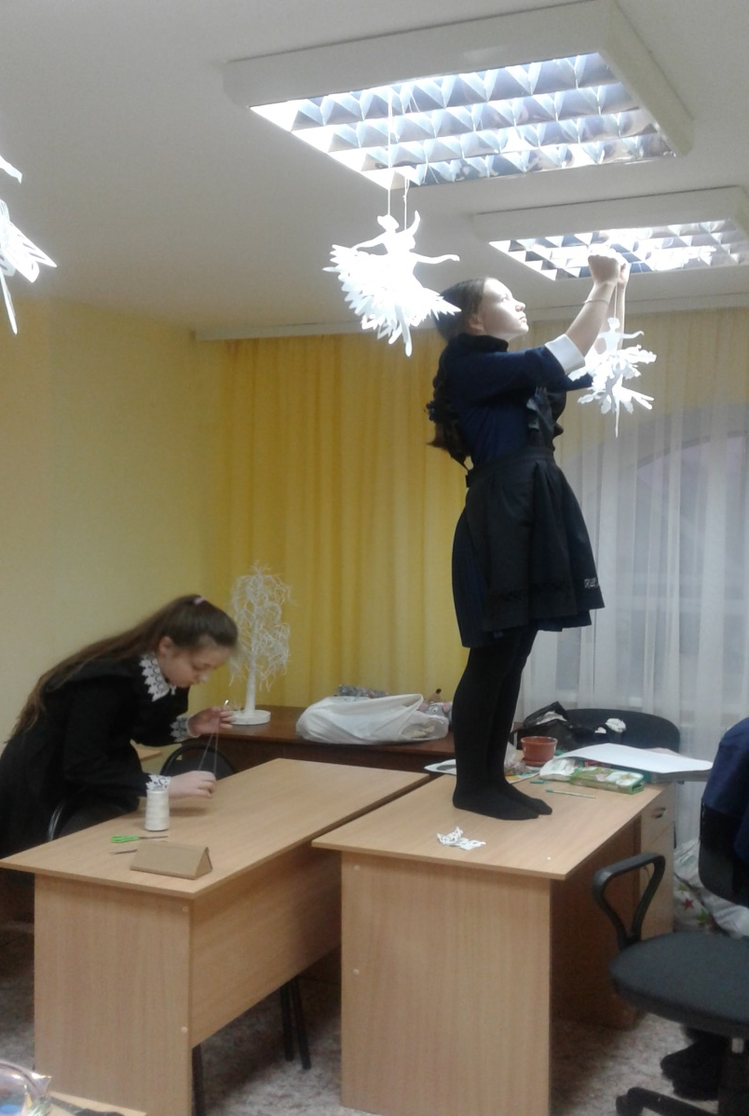
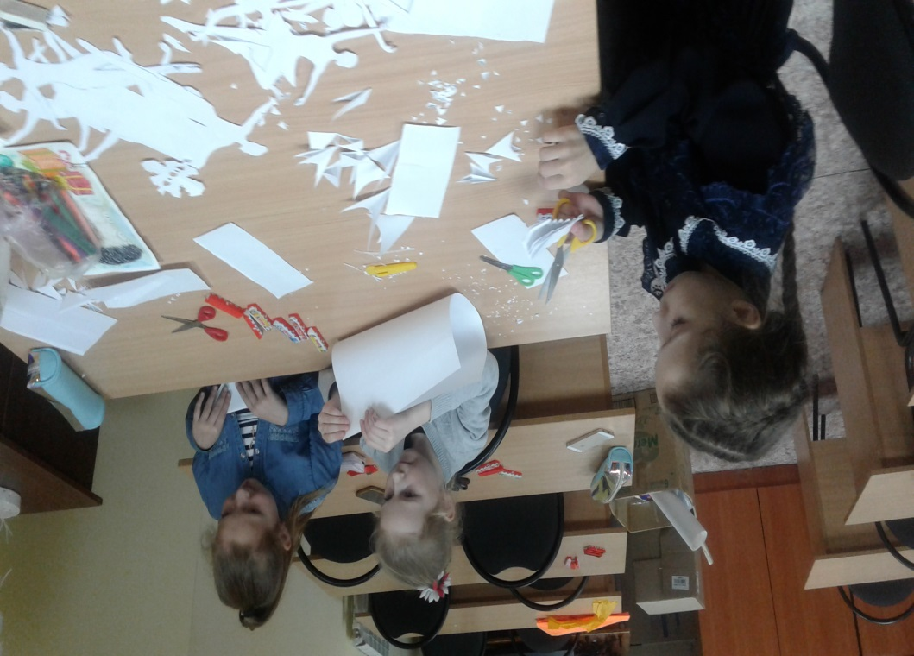
Творческая жизнь объединения
«Батик»

Slide 7
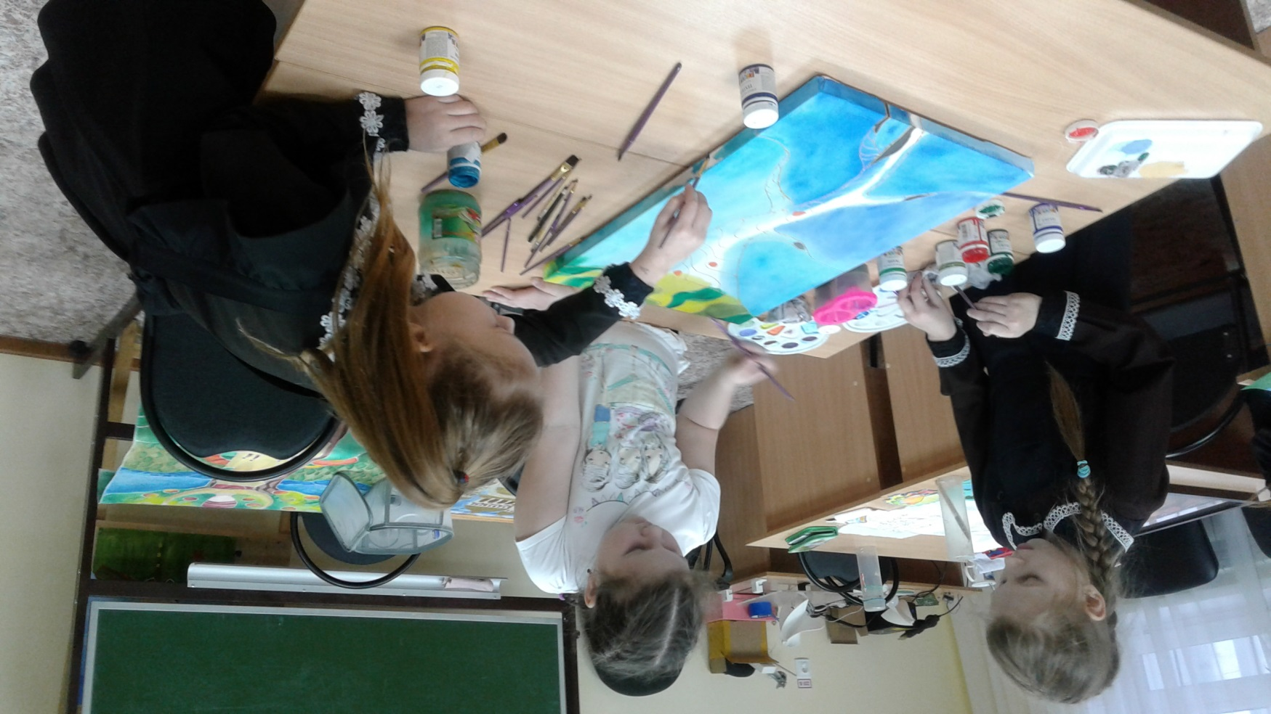
Творческая жизнь объединения
«Батик»

Slide 8
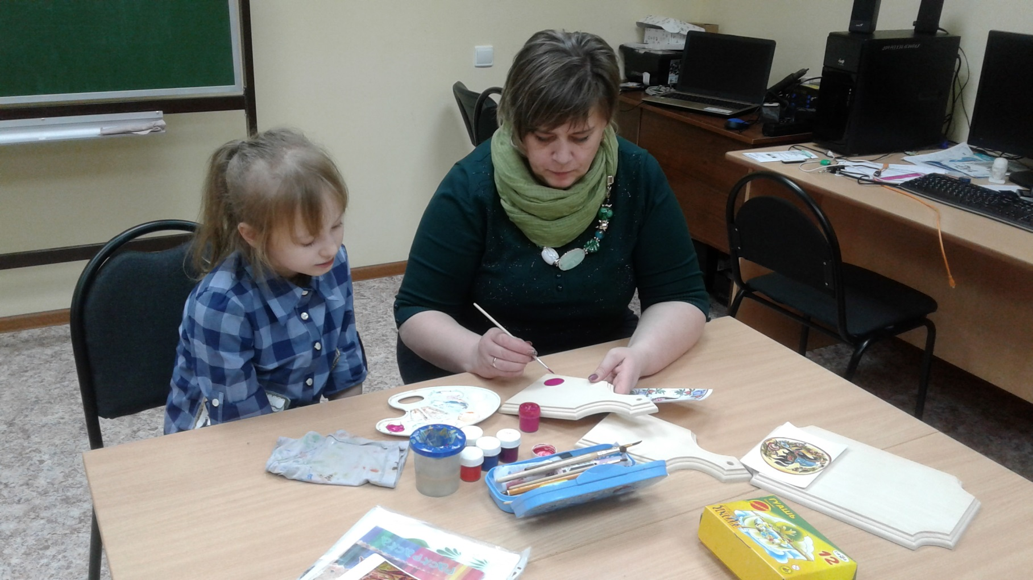
Мастер класс
«По мотивам Городецкой росписи»

Slide 9
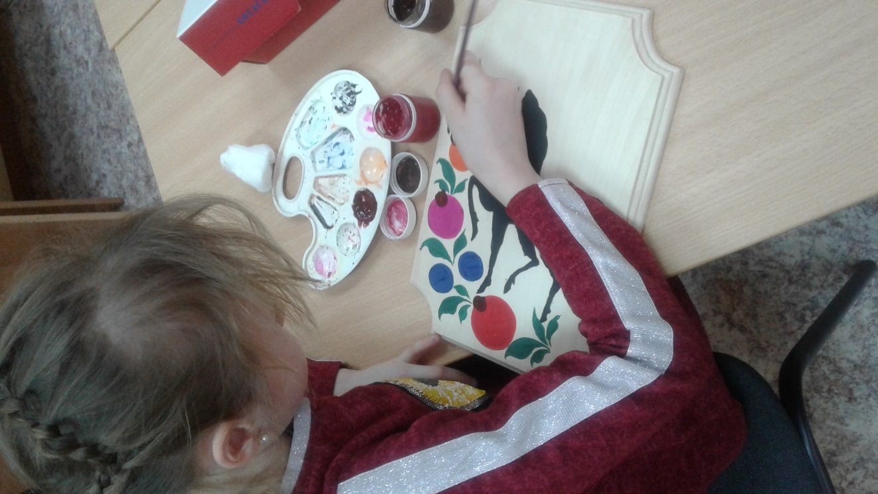

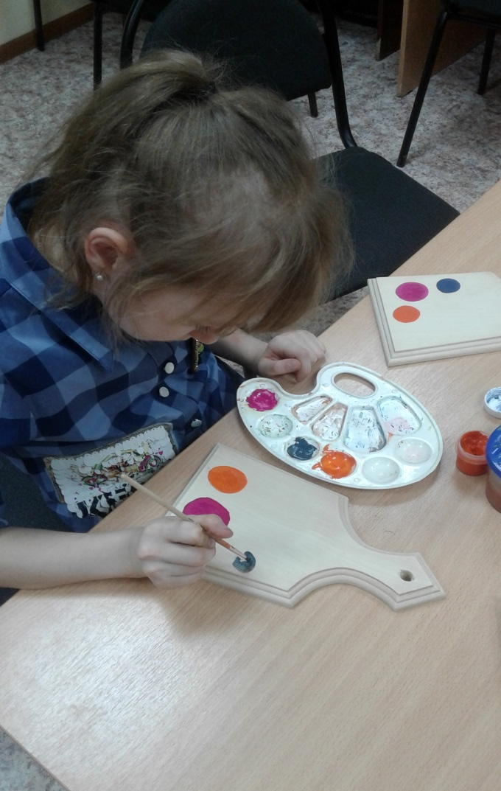
Подготовка к конкурсу «Фантастика»

Slide 10
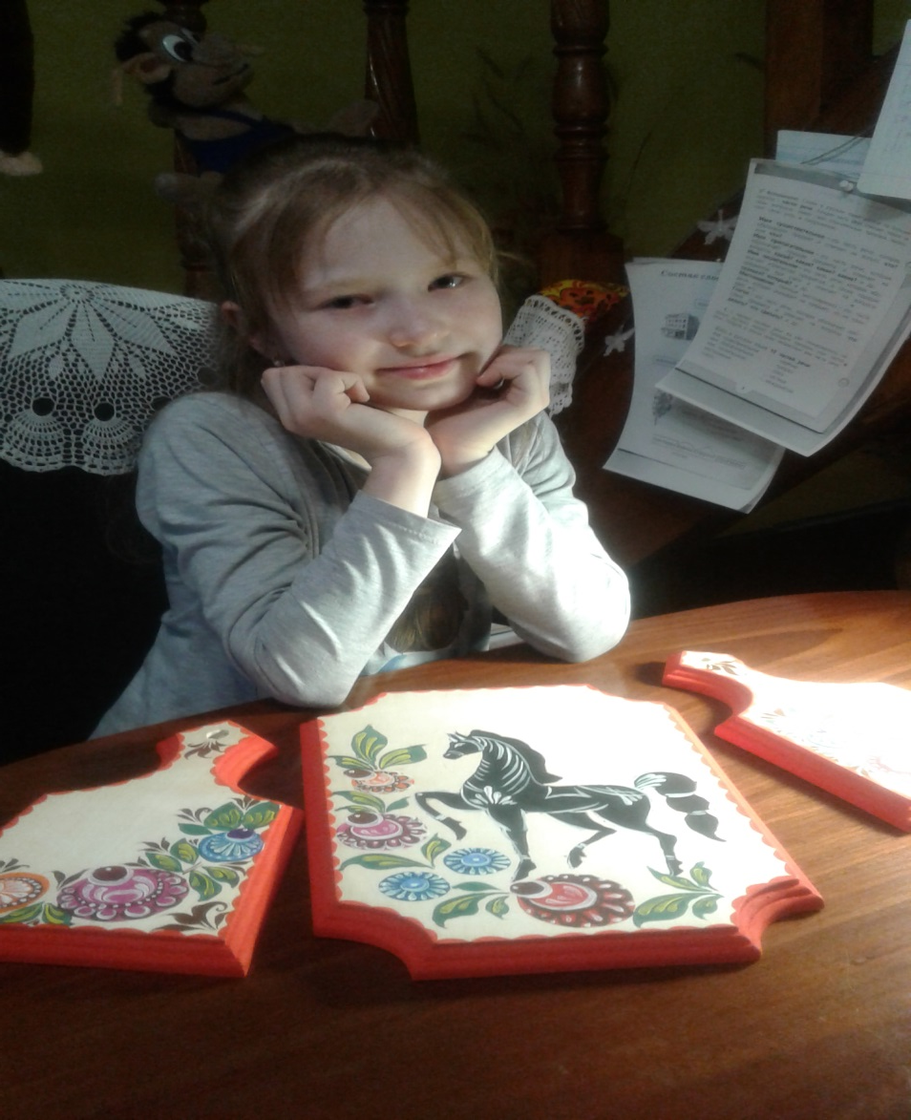

Slide 11
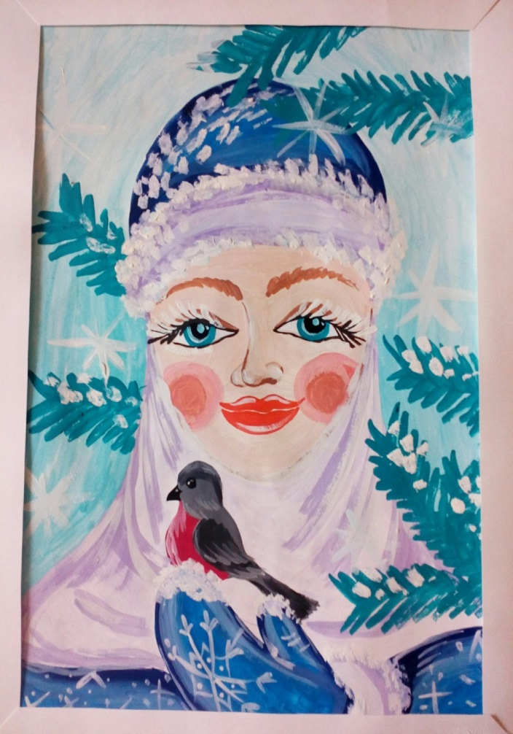
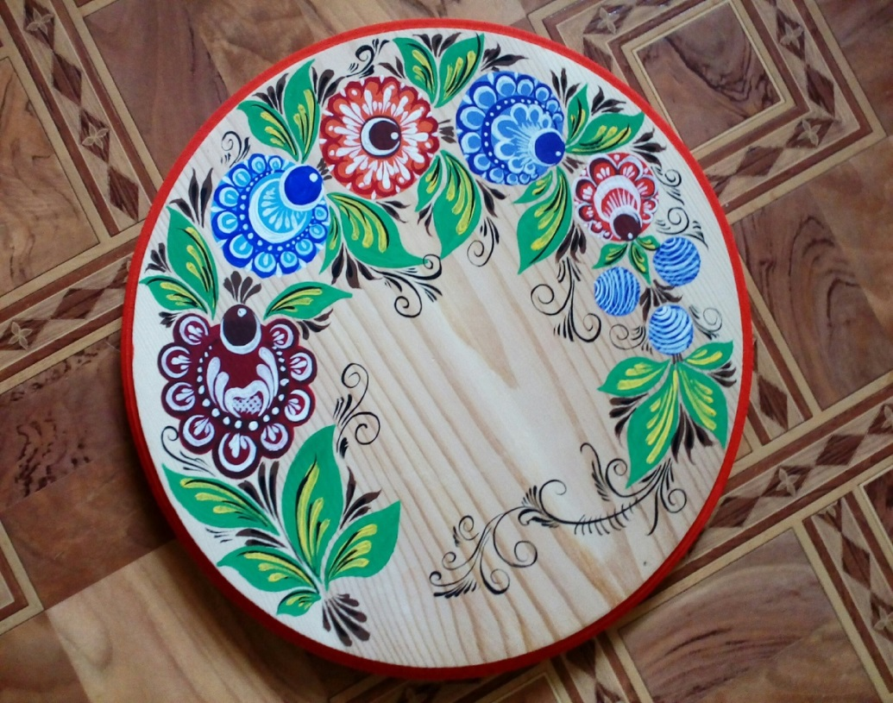
Работы обучающихся творческого объединения «Батик»

Slide 12
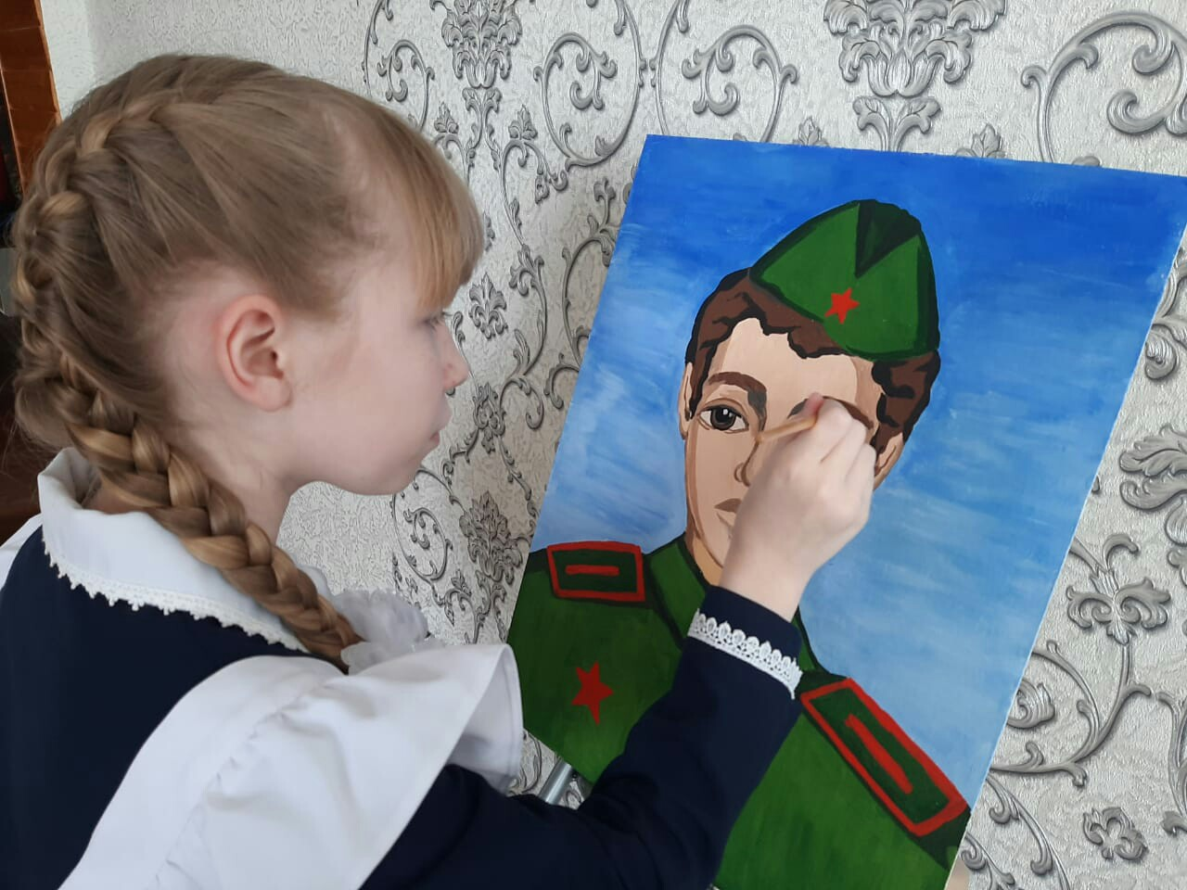
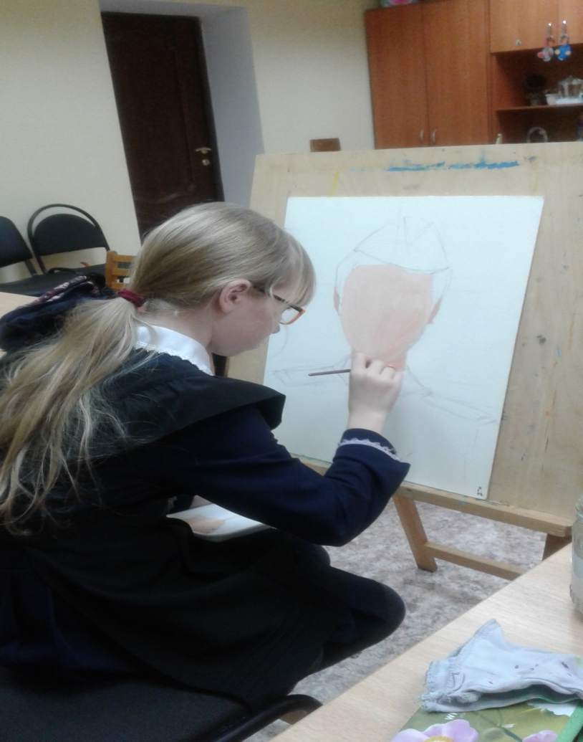
Подготовка к международному форуму «Одаренные дети2020»

Slide 13
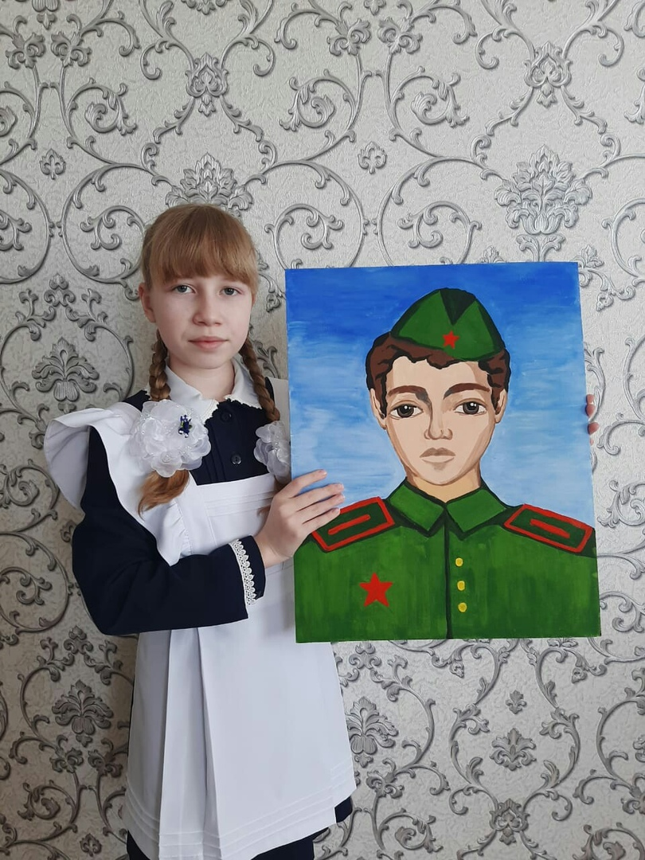
Творческая работа на форум одарённые дети
«Портрет дедушки»

Slide 14
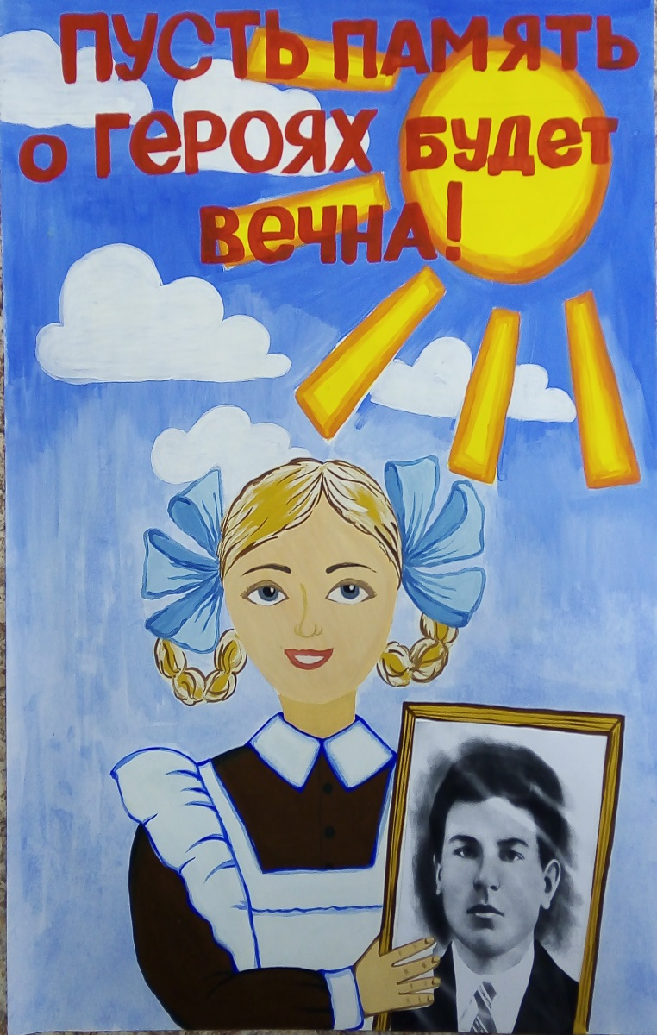
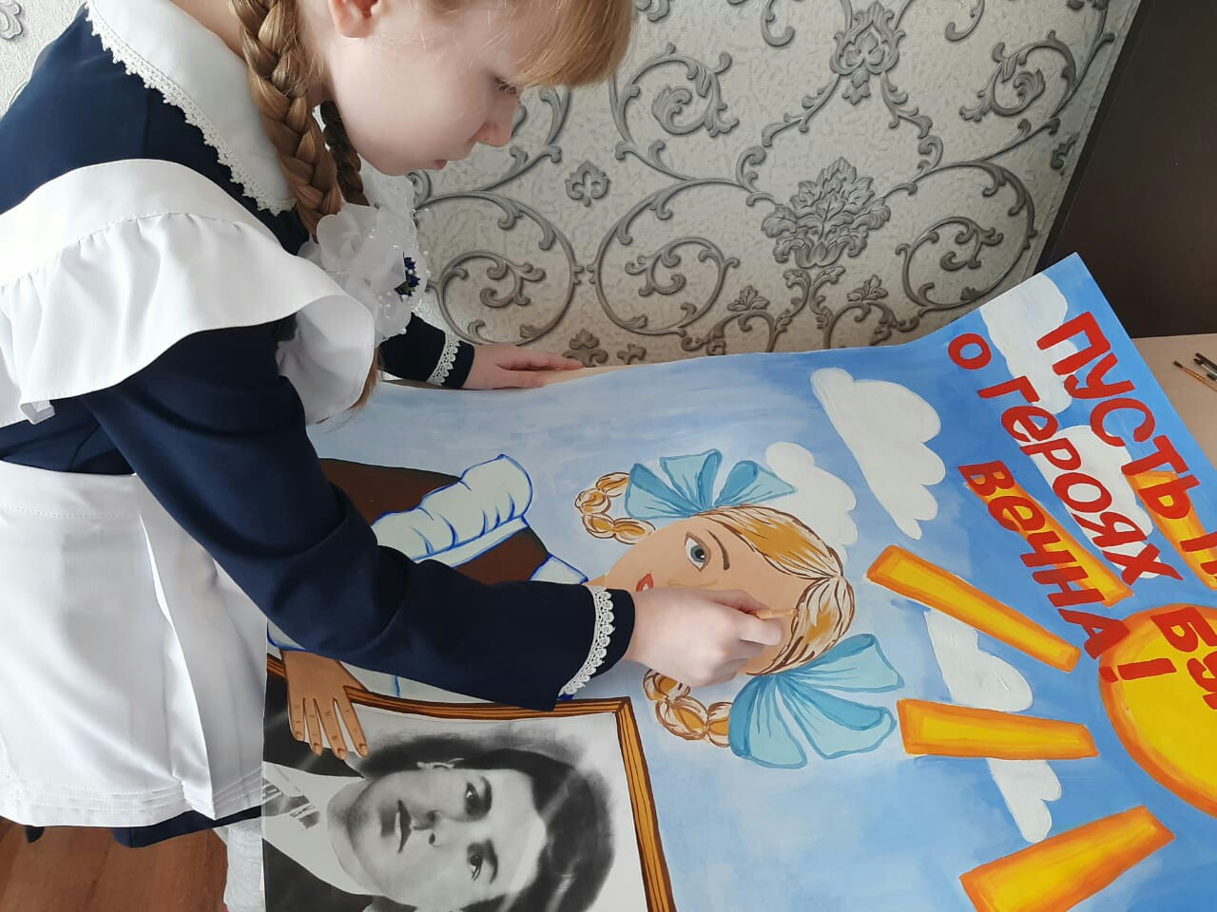
Создание плаката

Slide 15
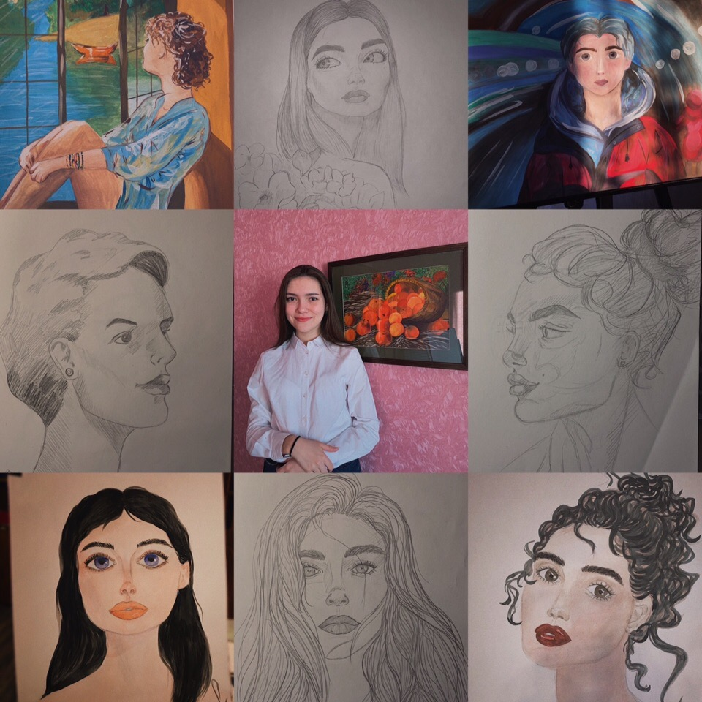
Работы Арзамаскиной Ольги

Slide 16
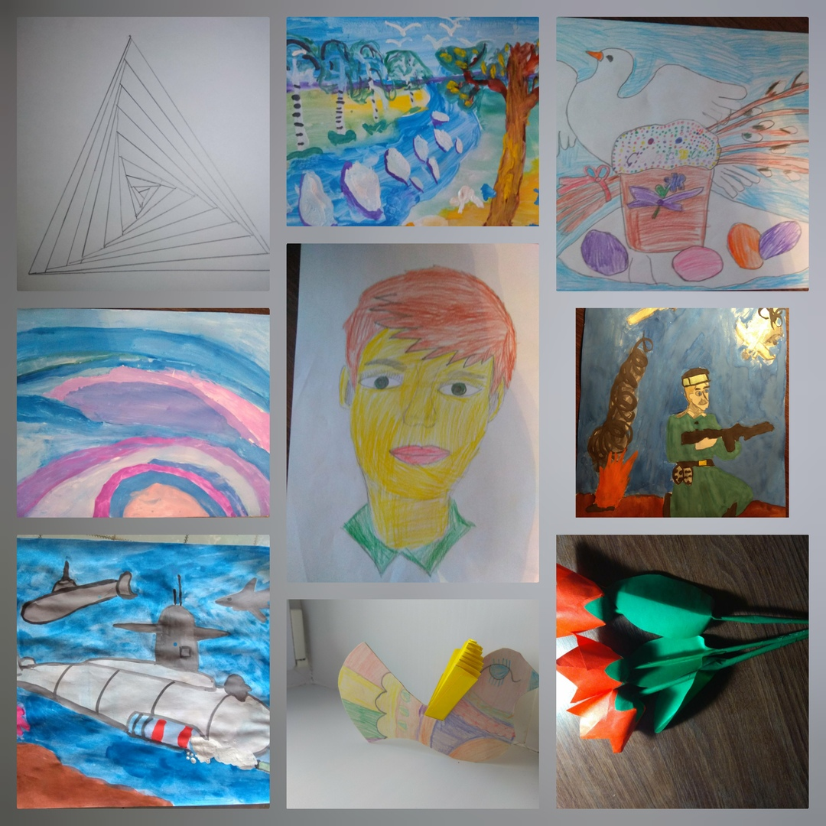
Работы Колемасова Андрея

Slide 17
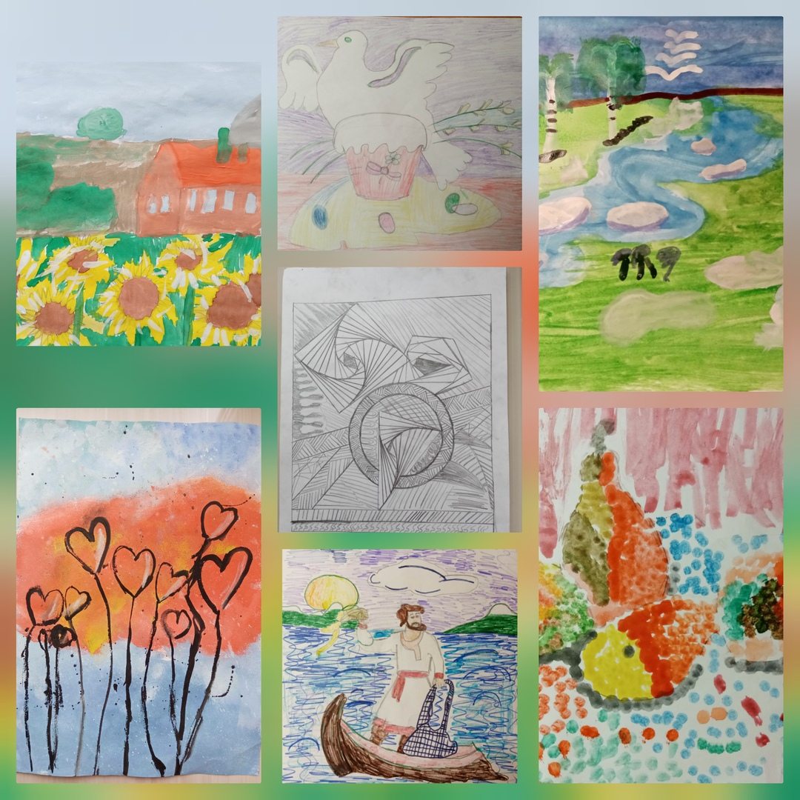
Работы Картышкина Глеба

Slide 18
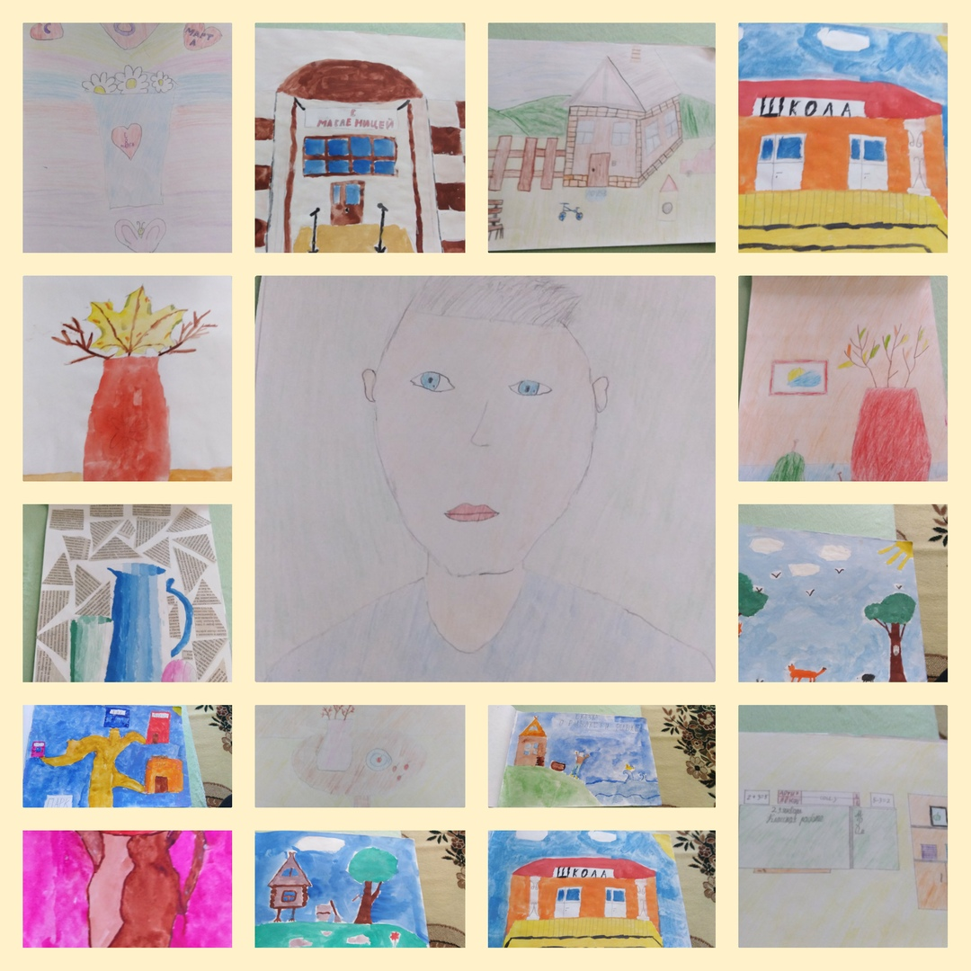
Работы Шитова Романа

Slide 19
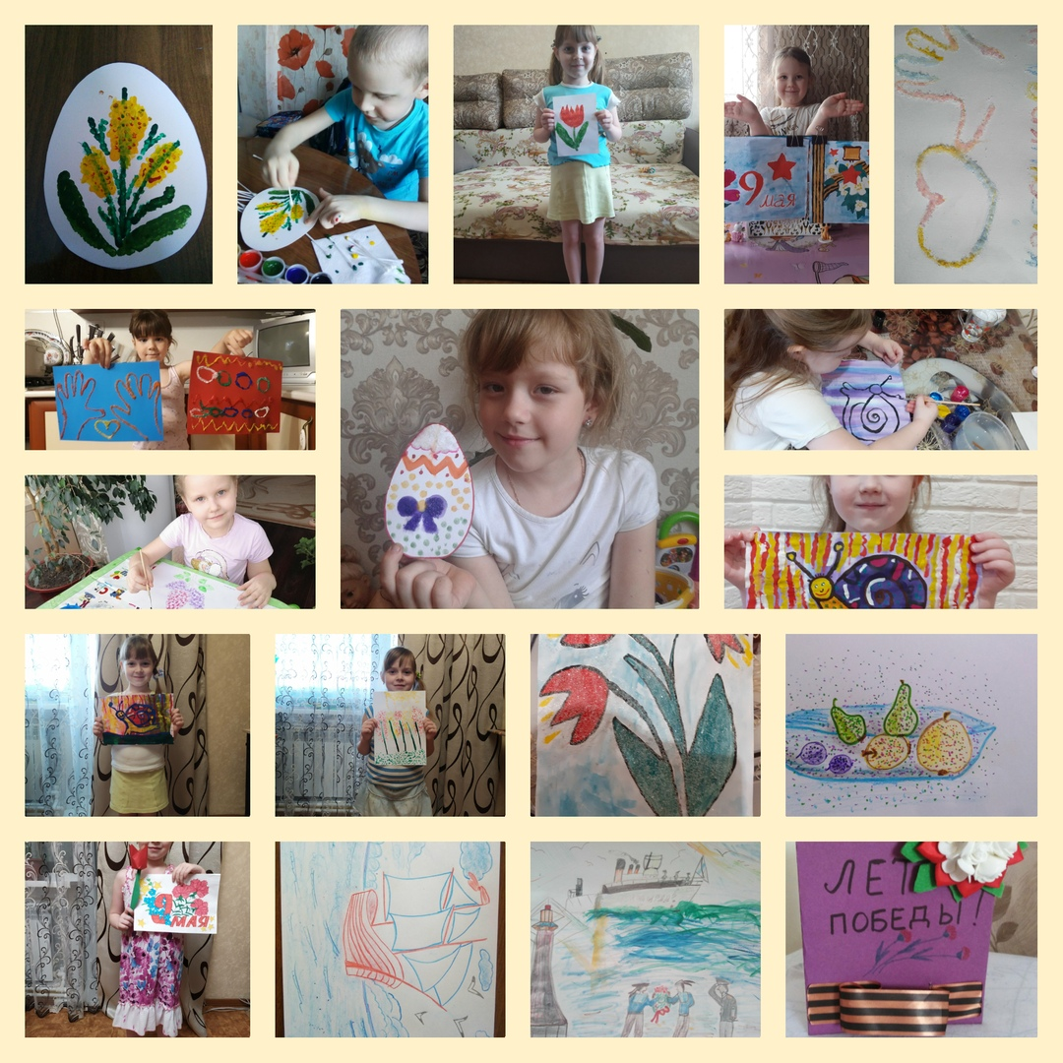
Работы творческого объединения «Акварельки»

Slide 20
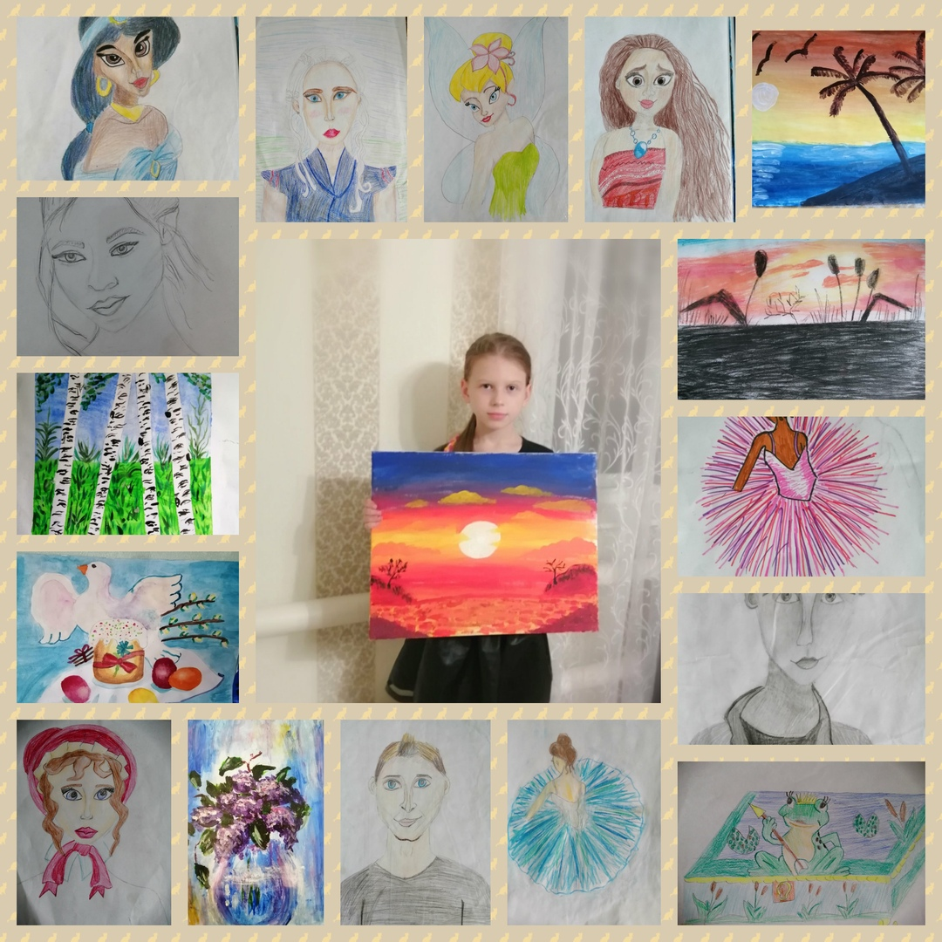
Работы Кудашкиной Анастасии

Slide 21
Спасибо за внимание!

